Slide 1
Leerlabo
Onderwijs aan Tieners
sessie 2: Tienerdidactiek

Slide 2
Programma
13u00 - 14u30
welkom
leerdoelen sessie 2
korte terugblik
executieve functies: opdracht bespreken
krachtige leeromgeving
14u10
pauze
14u30 - 16u00
de cockpit (focus op differentiëren en zelfsturing)
aan de slag met de eigen les
leervraag
vooruitblik en opdracht

Slide 3
doelen sessie 2
Ik kan een krachtige leeromgeving creëren.
Ik kan de doelen zichtbaar en functioneel maken voor de leerlingen.
Ik kan de impact op het onderwijsleerproces van mijn leerlingen vergroten door de didactische principes die werken toe te passen in mijn eigen lespraktijk.
Ik kan gericht werken aan de zelfsturing en motivatie van mijn leerlingen.
Ik kan de gekregen inzichten koppelen aan mijn eigen leervraag en zo mijn eigen klaspraktijk versterken.
+ jullie toegevoegde doelen vorige sessie

Slide 4
Wat weten we nog over…
het tienerbrein?
Tieners

Slide 5
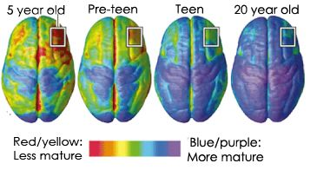
Wat weten we nog over…
de executieve functies?

Slide 6
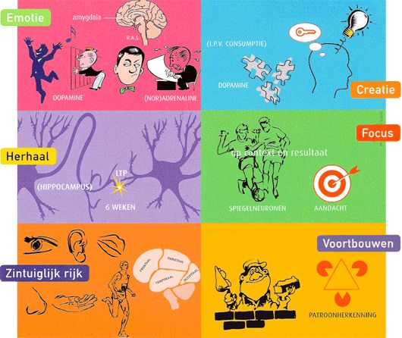
Wat weten we nog over… breindidactiek?

Slide 7
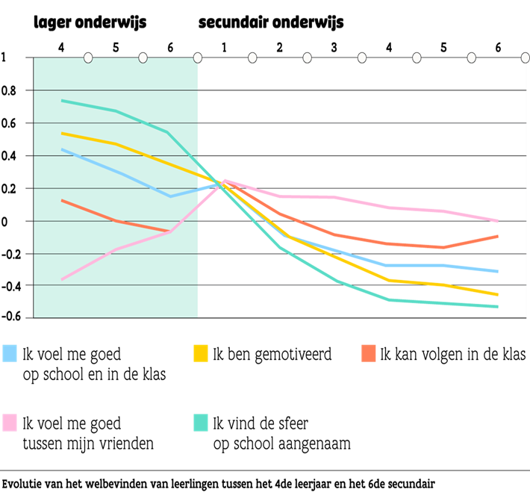
Wat weten we nog over…
de overgang van BaO naar SO?
Onderzoek Onderwijsspiegel, 2016

Slide 8
Observatie
executieve functies in de klas
uitwisseling
hoe was het observeren?
hoe zat het met tijd en ruimte?
hoe heb je het observeren ingepast?
wat viel je op bij de observatie?
wat viel je op tijdens de gesprekken met je leerlingen?

Slide 9
Observatie
executieve functies in de klas
Analyse van de observatie
Mentimeter.com
code: 89185

Slide 10
Krachtige leeromgeving
Wat, waarom, hoe?

Slide 11
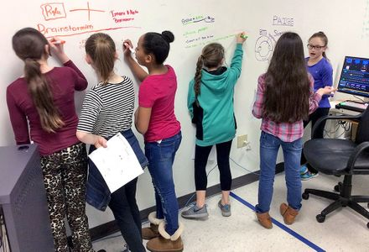
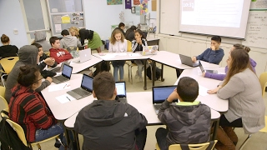
positieve veilige rijke omgeving
welbevinden
klasinrichting/opstelling
klasmanagement

Slide 12
ondersteuning door interactie
interactie tussen leerlingen
interactie leerling/leerkracht

Slide 13
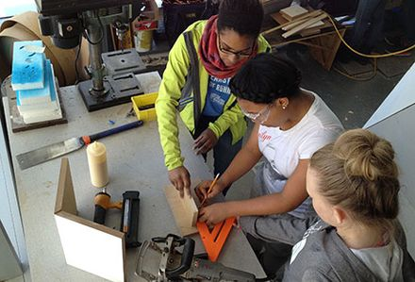
betekenisvolle taken
relevant
functioneel
kloof
motiverend
kansen tot interactie/feedback

Slide 14
krachtige leeromgeving
Aan de slag
in duo
stel de eigen les voor aan je duopartner
benoem de elementen van een krachtige leeromgeving in de les
steun, sturing, motivatie, inspiratie

Slide 15
pauze

Slide 16
Ready for take off?

Slide 17
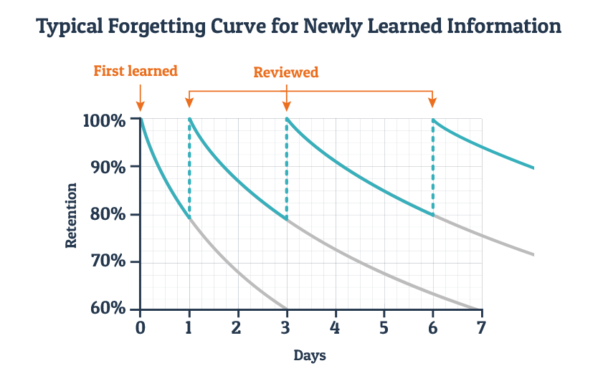

Slide 20
TIPS OM HIERMEE OM TE GAAN
Concreet
Trainen in herinneren
Noteer in 3 kernwoorden wat je nog weet van vorige les.
Bekend - benieuwd - bewaard.
“Wat hebben we vandaag geleerd, Piet?”.
“Wat hebben we vorige keer geleerd, Piet?”.
1 week, 1 maand, 1 trimester, half jaar, 1 jaar

Slide 21
Welke methode speelt het meest in op hoe het brein werkt en geeft dus de meeste leerwinst?
Gelijkenissen
Basisbehoeften
Brein
3 x één uur oefenen OF 3 uur aan één stuk oefenen
AAAAAAA
BBBBBBB OF ABBBC
CCCCCCCC CCBBA
Tekst OF tekst + beeld OF tekst + geluid OF tekst + schema
Notes:
In duo 2’

Slide 22
TIPS OM HIERMEE OM TE GAAN
Concreet
Trainen in herinneren
Gespreide inoefening
Doorbreek de “illusie van vloeiendheid”.
Beter 3 x een uurtje oefenen dan 3u aan één stuk.

Slide 23
TIPS OM HIERMEE OM TE GAAN
Concreet
Trainen in herinneren
Gespreide inoefening
Afwisseling
Bij maken van opdrachten niet blijven hangen in:
AAAAAAA
BBBBBBB
CCCCCCCC
Maar voldoende snel overstappen op
ABBBC
CCBBA

Slide 24
TIPS OM HIERMEE OM TE GAAN
Concreet
Trainen in herinneren
Gespreide inoefening
Afwisseling
Dual coding
Stelregel: laat info op 2 manieren binnenkomen.
Tekst + beeld.
Tekst + geluid
Tekst + schema

Slide 25
TIPS OM HIERMEE OM TE GAAN
Concreet
Trainen in herinneren
Gespreide inoefening
Afwisseling
Dual coding
Organiseer je ideeën

Slide 26
TIPS OM HIERMEE OM TE GAAN
Concreet
Trainen in herinneren
Gespreide inoefening
Afwisseling
Dual coding
Uitgewerkte voorbeelden

Slide 27
TIPS OM HIERMEE OM TE GAAN
Concreet
Trainen in herinneren
Gespreide inoefening
Afwisseling
Dual coding
Organiseer je ideeën
Activeer leerlingen
Ga snel over naar begeleide opdrachten en daarna zelfstandige of groepsopdrachten.
Hanteer werkvormen.
Laat cursisten zelf vragen bedenken.
Gebruik authentieke opdrachten -> werk naar een “echt” eindresultaat toe.
...

Slide 28
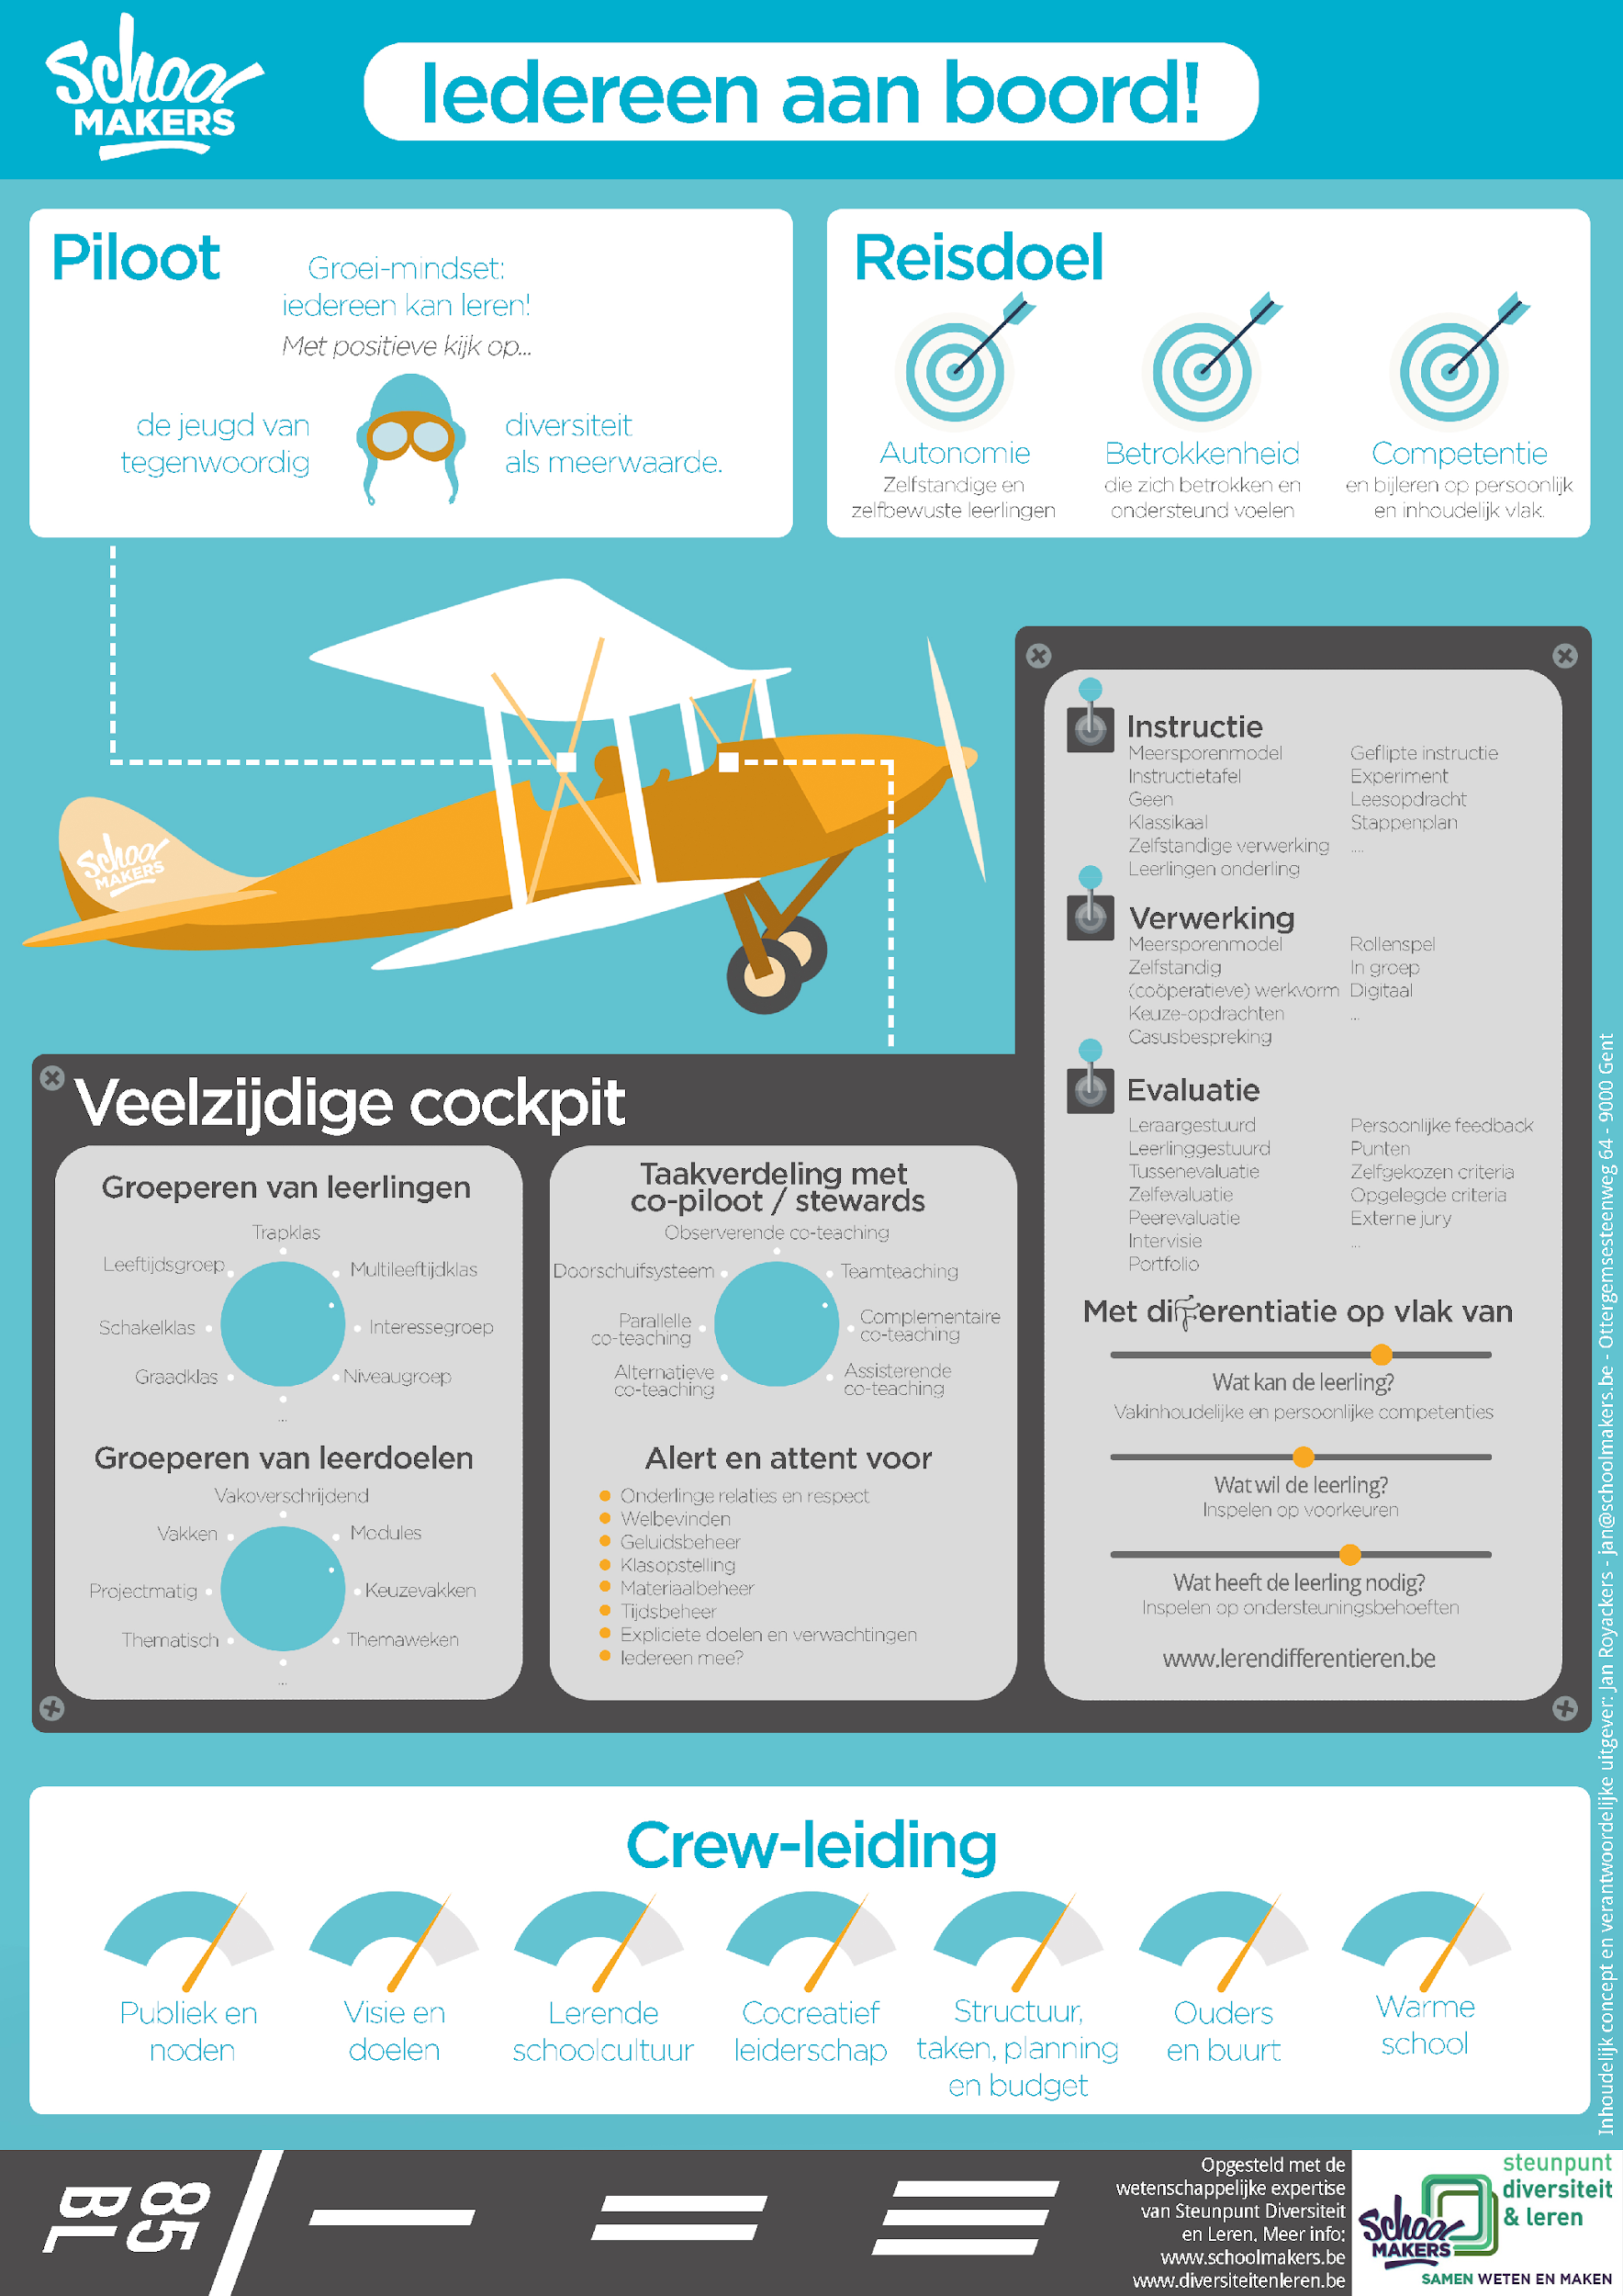

Slide 29
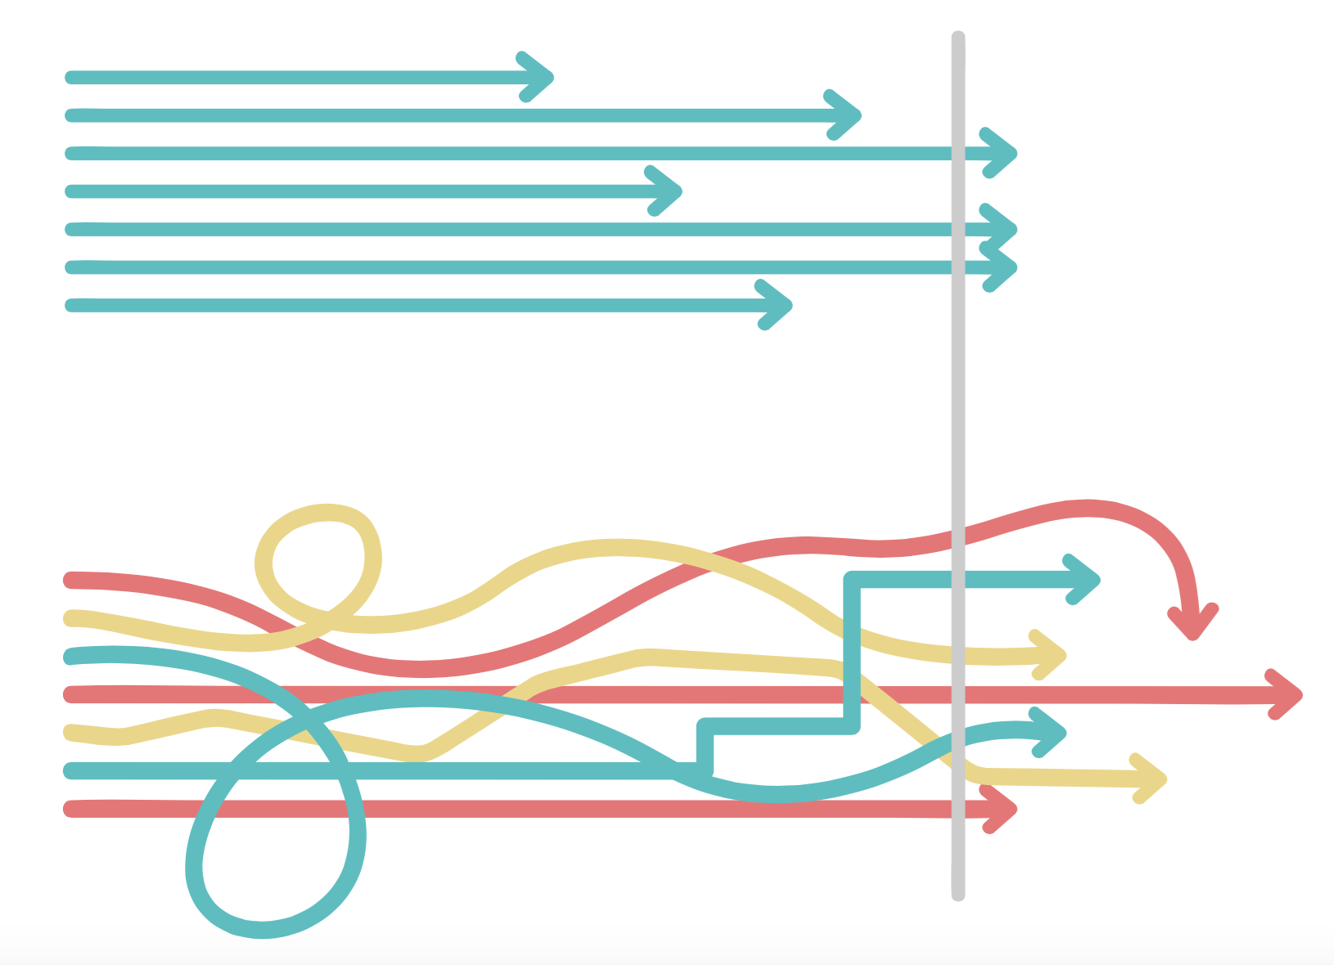
DIFFERENTIATIE IS….

Slide 30
DIFFERENTIATIE IS…
Het (h)erkennen van verschillen onder leerlingen en er consequent op inspelen.
Vertrekkend vanuit het groeiproces van elke leerling.
Differentiatie stelt het belang van leren voorop.
Met als doel:
Grotere motivatie
Grotere leerwinst
Grotere efficiëntie

Slide 31
Convergente differentiatie:
zoveel mogelijk leerweg SAMEN afleggen
Divergente differentatie: eerder APARTE leerwegen

Slide 33
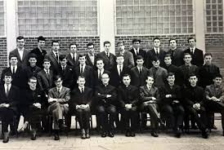
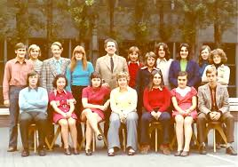
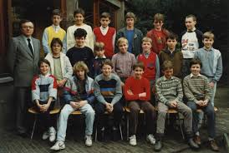
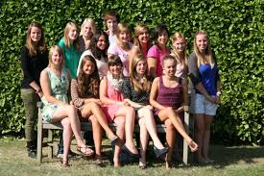
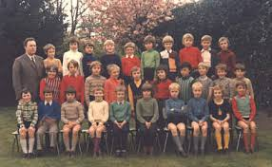
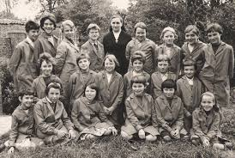

Slide 34
VÉÉL VERSCHILLEN TUSSEN LEERLINGEN
Religie
Relaties
Evaringen
Geaard-heid
Karakter
Fysieke gesteldheid
Interesse
SES
Etnisch-culturele groep
Leertempo
Familiale situatie
IDENTITEIT
…

Slide 36
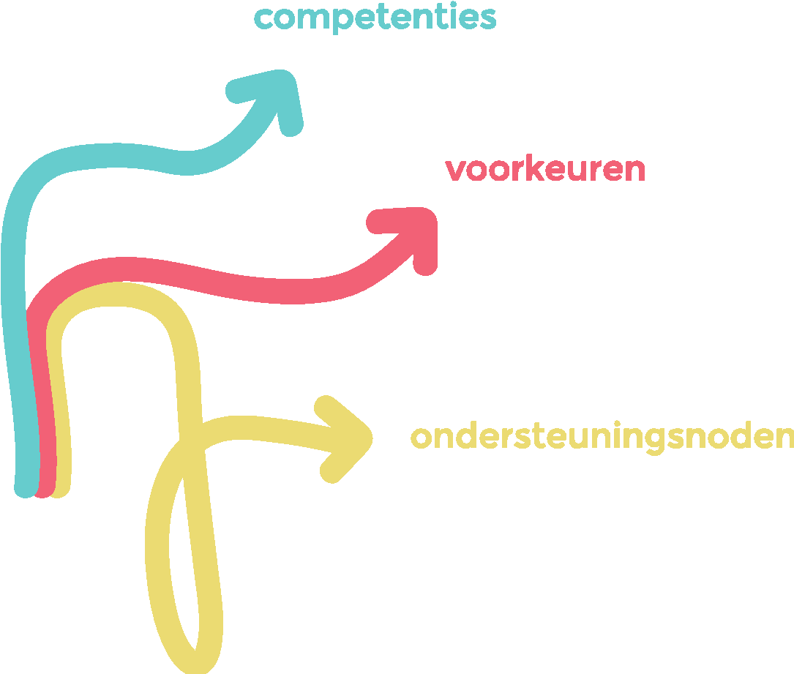
WAAROP DAN WÉL INSPELEN?

Slide 41
INSPELEN OP VERSCHIL IN COGNITIEVE VAARDIGHEDEN
pre-teaching
flipping the classroom
duolezen
opdrachten (bv. in hoekenwerk of contractwerk) op verschillende niveaus
verdiepings- of verbredingsopdrachten/materiaal
leerlingen instructiefilmpjes laten maken
leerlingen (toets)vragen laten bedenken over de leerstof
nakijkcommissie
bewust homogene of heterogene teams qua niveau voor groepswerk
(geïnvididualiseerde) feedback op bepaalde (denk)fouten
sporenmodel (qua doelen of qua instructie)
vrijstelling (EVC)

Slide 42
INSPELEN OP VERSCHIL IN METACOGNITIEVE VAARDIGHEDEN
jokers (leren) inzetten
reflectievragen na de toets, taak, … (!)
exit tickets
regelmatige functionerings- of feedbackgesprekken
werken met schaalvragen
Individuele – of focusgesprekken rond planning (bv)
“leren leren” en ”leren kiezen” anno 2017
persoonlijke leerdoelen stellen
zelf meest geschikte plaats in de klas kiezen
…

Slide 43
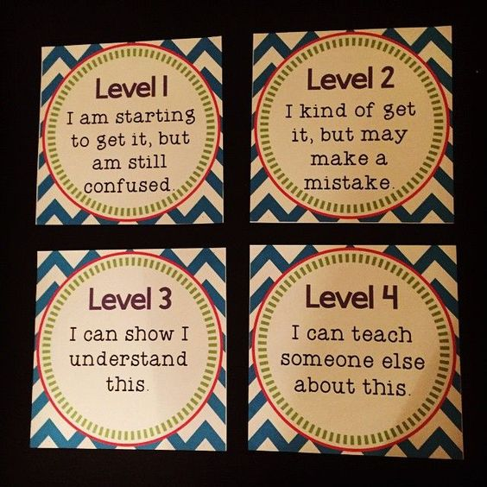
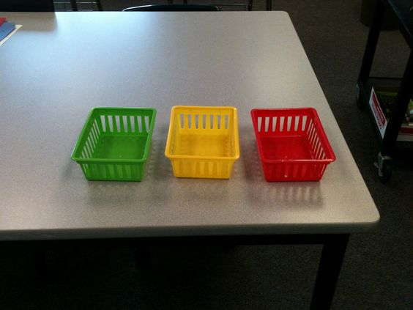

Slide 44
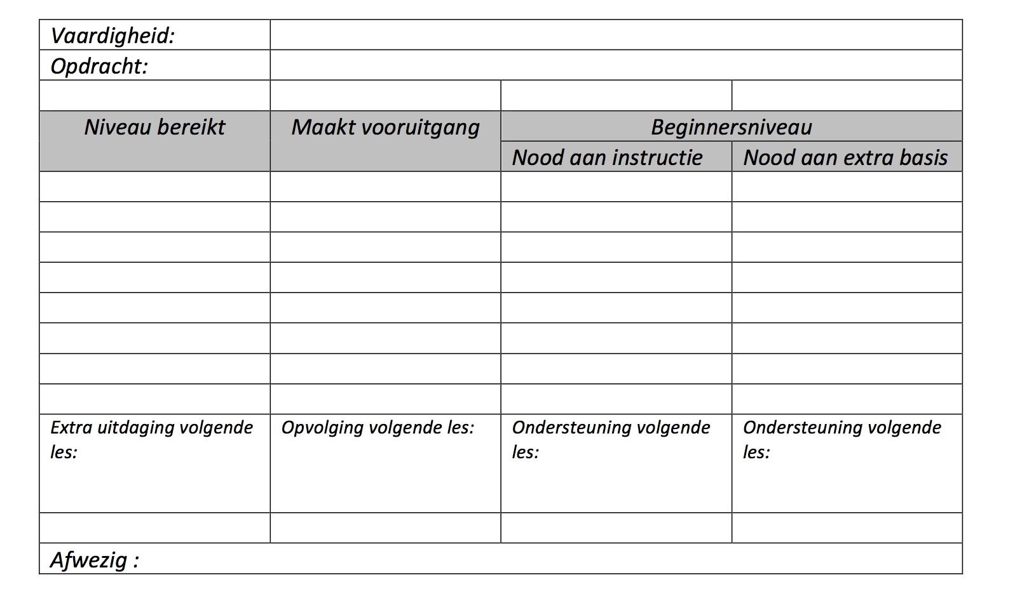

Slide 45
INSPELEN OP VERSCHIL IN SOCIO-AFFECTIEVE VAARDIGHEDEN
werken met rollen (bij groepswerk bv)
coöperatieve structuren (met focus op groei in sociale & communicatieve vaardigheden)
LL als hulpleraar of coach
peerfeedback
LL stellen zelf groepen (duo, quattro, …) samen voor een opdracht op basis van hun kwaliteiten
keuzedoelen voor je lievelingsvak
als expert iets brengen voor leerlingen uit de jongere jaren (EHBO, proeven van de studierichting, mentor/bemiddelaar, …)
…

Slide 46
INSPELEN OP VERSCHIL IN PSYCHO-MOTORISCHE VAARDIGHEDEN
tussenstappen voor langzame groeiers bij praktijkvakken (bv. in hoekenwerk)
aanpassing van fysieke opdrachten of van de scoring bij LO
aangepast materiaal
vrijstelling (EVC), dispensatie
concentratieoefeningen, energizers, actieve werkvormen, tussendoortjes
variatie/gradatie in ervaringsoefeningen (uitbeelden, rollenspelen, ...)
time-outzone, don’t disturb bordje, …
…

Slide 49
INSPELEN OP VERSCHIL IN VOORKEUREN
Magopdrachten
(nieuwe) leerstof op verschillende manieren aanbieden
Keuze uit verschillende evaluatievormen, opdrachten, alleen of in duo werken, huiswerkopties, …
Prioriteiten kunnen aanbrengen
Vak- of klasoverschrijdend voor een project kunnen kiezen
Joker-keuze
Beginsituatie-peiling (zowel qua voorkennis als interesse)
Vrije keuze tijdens uitlooptijd
Zelf groepen mogen samenstellen, tijd/tempo bepalen, leerweg (mee) bepalen, …
Keuze voor aantal/aard van feedback(momenten)
…

Slide 51
INSPELEN OP VERSCHIL IN ONDERSTEUNINGSNODEN
Tempovariatie
Time-outzone
Woordenlijsten
Stappenplannen
Laptop ipv schrijven, rekenmachine
Hulp van een medeleerling
Voorlezen van vragen
Schrijkaders/tussenvragen
Apps (de/het, …)
Spreiding van evaluatie
Hulp op vraag/maat (bv. Feedbackgesprekken)
Notities van medeleerlingen
Modellen
…

Slide 52
INSPELEN OP DEZE 3 VRAGEN…
Grotere motivatie (dankzij inspelen op voorkeuren)
Grotere leerwinst (dankzij inspelen op competenties)
Grotere efficiëntie (dankzij inspelen op ondersteuningsbehoeften)
Inclusievere leeromgeving

Slide 53
TOP 3…
… van zaken:
Die je al doet in de les.
Die je hieruit meepikt.

Slide 54
DIFFERENTIATIE IS…
Het (h)erkennen van verschillen onder leerlingen en er consequent op inspelen.
Vertrekkend vanuit het groeiproces van elke leerling.
Differentiatie stelt het belang van leren voorop.
Met als doel:
Grotere motivatie
Grotere leerwinst
Grotere efficiëntie

Slide 56
DIFFERENTIATIE-KANSEN BENUTTEN!
Leerlingen groeperen
Convergent & divergent differentiëren
Buitenklasdifferentiatie
Leerdoelen groeperen
Taakverdeling – co-teaching

Slide 57
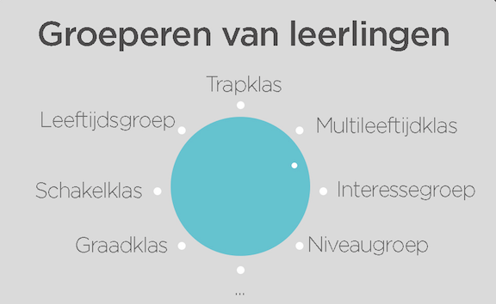

Slide 63
Voorbeeld Wiskunde

Slide 65
Wat nemen we mee?
Terugblik op doelen
groene post-it: wat neem ik hiervan mee?
-> samenvatten in kernwoorden
rode post-it: hier heb ik nog vragen over
-> noteer je vraag

Slide 66
Opdracht
6 filmpjes bekijken uit de e-course (effectieve leerstrategieën)
1 uittesten in een eigen les in functie van de eigen leervraag
Reflectievragen
extra materialen op leerplatform!

